Slide 1
实时平面跟踪

Slide 2
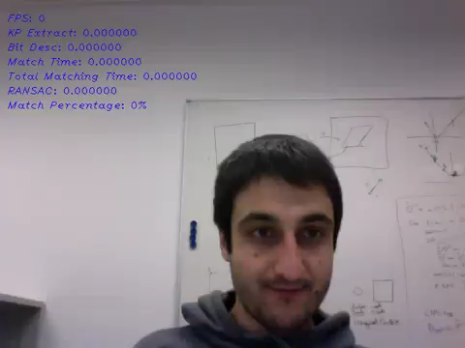
要求： 速度达到实时（25帧/秒以上）； 跟踪稳定，不要有明显的错误和抖动； 尝试结合连续特征跟踪（KLT方法，cv::calcOpticalFlowPyrLK）改善速度和稳定性； 12月31号前完成，实验报告改用ppt形式，请详细记录实验过程中遇到的问题及相应的解决方案和结果。

Slide 3
实验步骤
• 打开视频对第一帧进行处理，交互确定四边形的初始点 ,并且对框选的区域里的图像进行角点检测，然后将它们的数据保存下来
•然后进入视频流，对于每一帧的图像，都用calcOpticalFlowPyrLK函数计算出框选区域里的关键点
•使用findHomography来计算出变化矩阵，再使用perspectiveTransform函数来更新变化后的矩形上的四个点，然后再将第一帧的图和当前帧的图进行拼接，接着就将两张图上的关键点进行连线即可
•对接下来的每一帧图片都重复上诉操作

Slide 4
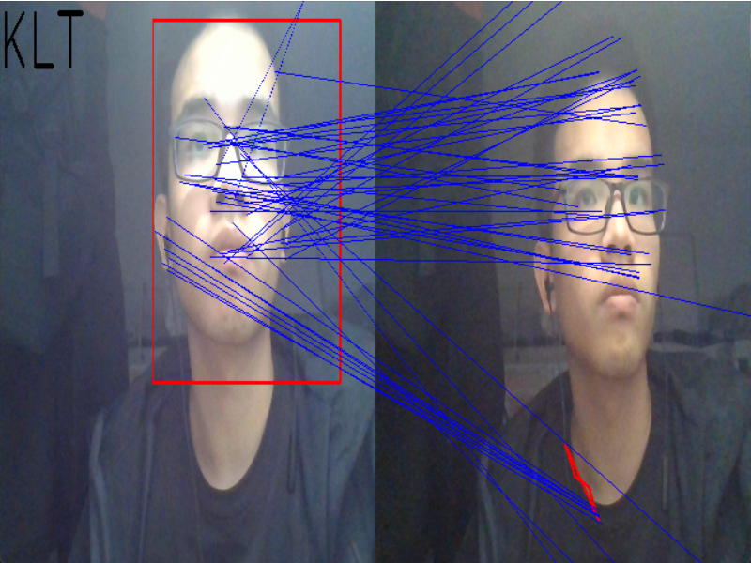
遇到问题
calcOpticalFlowPyrLK函数可以很好地解决速度方面的问题，但是因为这个方法的前提条件有一点是短距离移动，所以如果当前帧与上一帧有很剧烈的移动，就会导致效果十分的差，所以在测试的时候要进行很缓慢的运动。
剧烈移动的效果

Slide 5
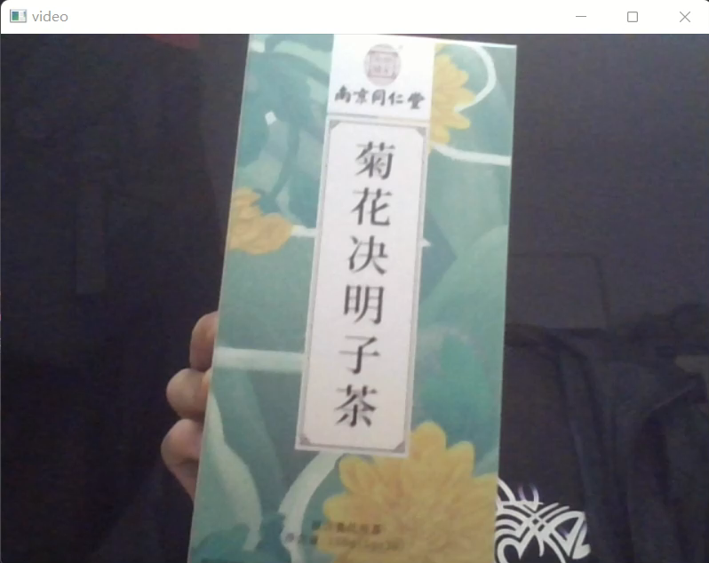
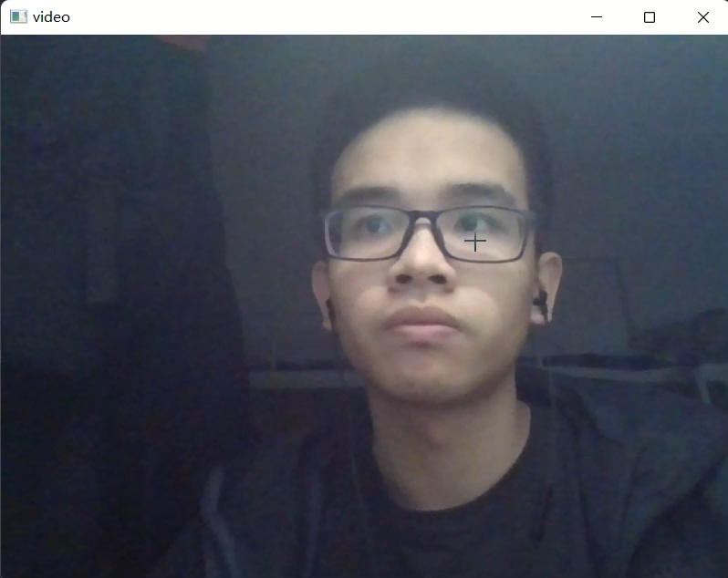
视频成果

Slide 6
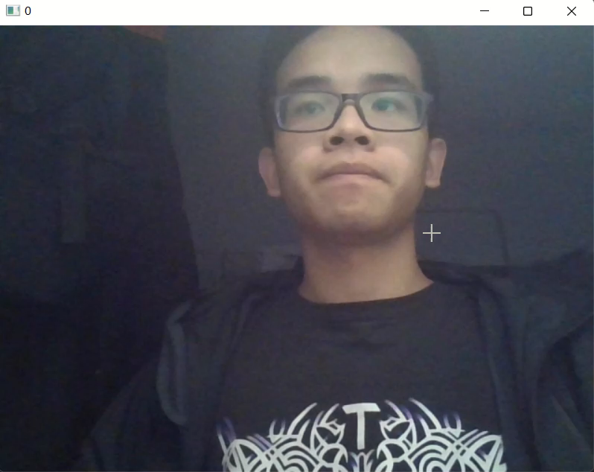
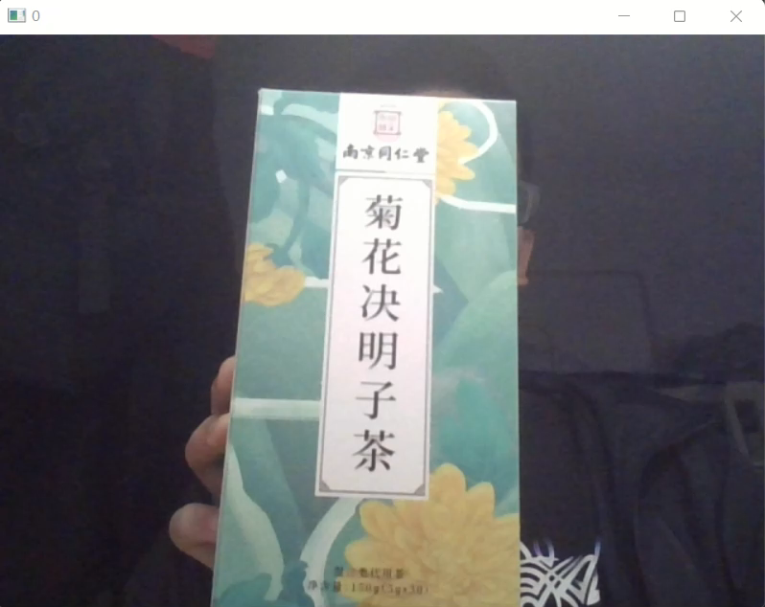
对比

Slide 7
总结
通过与官方文档所提供的代码的结果相比较，发现KLT的速度确实快了很多，但是感觉效果没有官方文档的效果好，可能是因为所使用的是角点检测的问题。
代码运行的结果不是很稳定，特别是交互的选取框，有时候会消失或者形状扭曲的厉害，这一块还有很大的修改空间。

Slide 8
参考资料
https://docs.opencv.org/4.x/dc/d16/tutorial_akaze_tracking.html
https://blog.csdn.net/weixin_42905141/article/details/93745116
https://blog.csdn.net/it_xiangqiang/article/details/116197321

